Slide 1

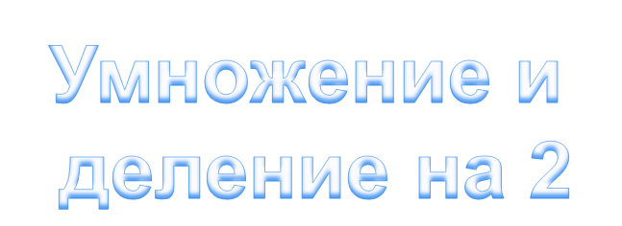
Князева Татьяна Юрьевна
учитель начальных классов
МОУ СОШ № 144
г. Нижнего Новгорода
Начать тест
Использован шаблон создания тестов в PowerPoint

Slide 2
Верно: 6
Ошибки: 10
Отметка: 2
исправить
Время: 0 мин. 34 сек.
Время: 0 мин. 38 сек.

Slide 3
2 ∙ 6 =
12
8
10

Slide 4
16 : 2 =
7
8
9

Slide 5
9 ∙ 2 =
18
16
11

Slide 6
4 : 2 =
1
6
2

Slide 7
5 ∙ 2 =
12
7
10

Slide 8
2 ∙ 7 =
12
16
14

Slide 9
12 : 2 =
6
8
10

Slide 10
2 : 2 =
1
0
4

Slide 11
2 ∙ 8 =
18
16
10

Slide 12
3 ∙ 2 =
5
8
6

Slide 13
18 : 2 =
16
8
9

Slide 14
8 : 2 =
5
4
6

Slide 15
14 : 2 =
7
8
6

Slide 16
10 : 2 =
6
8
5

Slide 17
1 ∙ 2 =
3
2
1

Slide 18
2 ∙ 4 =
6
8
10

